Slide 1
Aguilera F, Allendes C, Guzman J, Menares E, Muñoz F, Reyes O-V.
Comparison of carvedilol and metoprolol on clinical outcomes in patients with chronic heart failure in the Carvedilol Or Metoprolol European Trial (COMET): randomised controlled trial

Slide 2
INTRODUCCIÓN
ß-B se recomiendan desde 1975 para manejo de ICC. Reducen la mortalidad en pacientes con ICC, disfunción sistólica y que están en tratamiento con diuréticos y IECA.
MERIT-HF (1999) n. 3991 | Evaluar efecto Metoprolol CR/XL en la reducción de mortalidad en pacientes con FE ≤ 40% sintomáticas. Aleatorizado, doble ciego. R: Disminución en la mortalidad por todas las causas.
Sanderson et al. 51 | . Beta-blockade in heart failure: a comparison of carvedilol with metoprolol. J Am Coll Cardiol 1999. Efecto similar, Cvdl mayor efecto PA
ß-B →distinto perfil farmacológico:
Metoprolol y bisoprolol: > b1
Carvedilol: efecto b1, b2, a1.
¿> aumento FE?
¿mejor efecto remodelación y HDN?
Aumenta sensibilidad a insulina.
Acción antioxidante?
Bucindolol: sin mejoría mortalidad en ICC
COMET: Ensayo europeo de carvedilol vs metoprolol para comparar directamente los efectos sobre la mortalidad y la morbilidad en pacientes con ICC de leve a grave.

Slide 3
METODOLOGÍA
Ensayo multicéntrico, aleatorizado, doble ciego y de grupos paralelos para comparar el efecto sobre la mortalidad y la morbilidad del carvedilol y el metoprolol en pacientes con ICC crónica
P | Hombres y mujeres ICC crónica II-IV; ≥1 Adm CV en 2 años anteriores por ICC; Tto con IECA (4 sem), diuréticos (FRS ≥40mg, 2 sem; FEVI ≤ 35% (3 meses, ECOCG o ventriculografía) ó diámetro fin de diástole VI > 6cm y fracción de acortamiento <20% con eco
I | Metoprolol dosis máxima 50mg cada 12 hrs
C | Carvedilol dosis máxima 25mg cada 12 hrs
O | Mortalidad por todas las causas y el outcome compuesto de mortalidad por todas las causas o ingreso por todas las causas.
T | No queda claro tiempo se seguimiento, impresiona desde 1999 - 2002
Análisis por Intención a tratar.

Slide 4
CRITERIOS DE EXCLUSIÓN
Cambio reciente de tratamiento, terapia inotropica ev, tratamiento reciente con BCC, amiodarona o antiarrítmicos clase I, administración de algún fármaco experimental en el último mes.
Angina inestable, IAM o revascularización coronaria o ACV en los 2 meses previos.
Embarazo
HTA no controlada (PAS > 170 o PAD > 105), enfermedad valvular hemodinámicamente significativa, arritmias ventriculares sostenidas y sintomáticos en los últimos 2 meses.
Contraindicación para uso de BB
FC<60, ENS, bloqueo bifascicular, BAV 2° ó 3° grado (exc MCP), PAS sentado<85, AM (asma o EPOC, EAP sintomática en reposo o DM2IR inestable).
Notes:
(introducir una nueva clase de fármaco o el tto con fármacos bloqueadores beta o alfa adrenergicos dentro de las 2 semanas previas a la randomización)

Slide 5
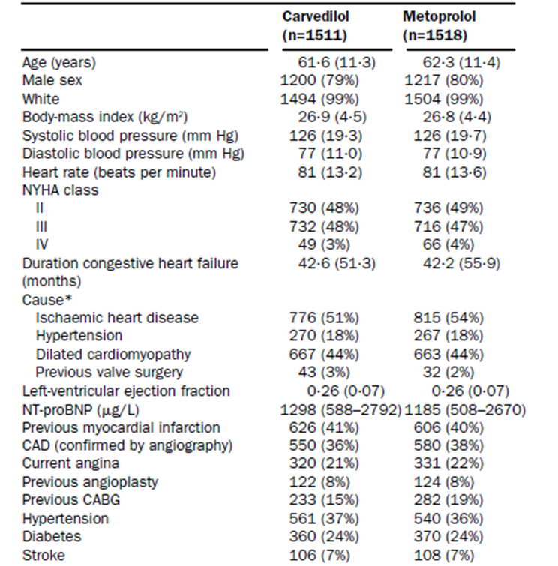
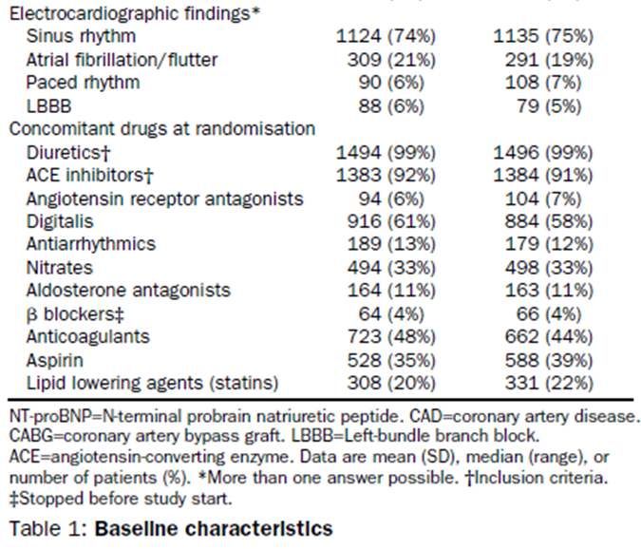
POBLACIÓN
Notes:
3.029 pacientes elegibles,

Slide 6
DISEÑO DEL ESTUDIO
Seguimiento:
F. titulación: aumento cada 2 semanas
Carvedilol Inicial 6, 25mg/2v/d - 25mg/2v/d
Metoprolol inicial . 12,5mg/2v/d - 50mg/2v/d
Se animó a los investigadores a ajustar la dosis de diuréticos e inhibidores de la ECA para aumentar la dosis del bloqueador β nuevamente hacia la dosis objetivo.
F. mantención: seguimiento cada 4 meses hasta el final del estudio
Seguridad:
Junta independiente
Informar eventos adversos y graves a los centros, independiente si se pensaba que eran causados por el tto
En 2000 se decidió agregar el endpoint compuesto de mortalidad por todas las causas o hospitalización por todas las causas como segundo endpoint principal.
Notes:
No hay claridad de la forma de seguimiento, si fue con control clínico ni con qué, toma de ECG, Ecocardio

Slide 7
RESULTADOS
Notes:
el tiempo medio en el que se produce el evento y la tasa de riesgos instantáneos, más conocida por su nombre en inglés, hazard ratio (HR).

Slide 8
HR de mortalidad 0.83 a favor del carvedilol.
Notes:
El beneficio de mortalidad se hizo evidente a los 6 meses.
El 75% recibió la dosis objetivo de CVD, el promedio fue 41.8mg
78% recibió la dosis objetivo de MTP, promedio de 85mg.
Se suspendió el tratamiento por motivos distintos de la muerte en 32% en grupo CVD y 32% en grupo MTP.
Proporción de eventos adversos o eventos adversos graves y el numero de eventos fueron menores en el grupo CVD.

Slide 9
VALIDEZ INTERNA
01
¿Para qué sirve?
Outcomes bien definidos: mortalidad de cualquier causa y admisión hospitalaria
02
¿Se ha comparado con otro estudio?
MERIT-HF (metoprolol CR/XL vs placebo). COMET usa metoprolol IR
03
¿Dosis máximas toleradas? Dosis target en >75% ambos grupos
Gold Standard
04
Gran número de pacientes, grupos equivalentes.
¿Fue el espectro de pacientes adecuado?
05
Aleatorizado, doble ciego.
Aleatorización
Notes:
(tartrato de metoprolol, de liberación inmediata, y no succinato de metoprolol, de liberación sostenida, -que fué el que se usó en el estudio MERIT-HF)
La mayoría pacientes hombres, y casi en su totalidad blancos
En el estudio MERIT-HF (Metoprolol Randomised Intervention Trial)122 se incluyó a pacientes con insuficiencia cardíaca crónica en clase funcional II-IV de la NYHA y una fracción de eyección ≤ 40%, estabilizados con una terapia óptima convencional, que fueron asignados al azar a tratamiento con metoprolol CR/XL o placebo. Este estudio también fue interrumpido de forma prematura por recomendación del comité independiente de seguridad tras un seguimiento medio de 1 año. La mortalidad de todo tipo fue menor en el grupo de metoprolol que en el grupo placebo (7,2%, por paciente-año de seguimiento, frente a 11,0%) (38 vidas salvadas/1.000 tratados; el NNT durante 1 año para salvar 1 vida fue de 28). También se observó una reducción en la MCS del 41% y una disminución de la mortalidad por empeoramiento de la insuficiencia cardíaca del 49%.
En el estudio COMET (Carvedilol Or Metoprolol European Trial)132 se compararon directamente 2 bloqueadores beta distintos (metoprolol frente a carvedilol). En el estudio se incluyó a pacientes con insuficiencia cardíaca crónica y una fracción de eyección del ventrículo izquierdo reducida que fueron tratados con carvedilol (dosis a alcanzar: 25 mg, 2 veces al día) o metoprolol tartrato (dosis a alcanzar: 50 mg, 2 veces al día). Tras un seguimiento medio de 58 meses, la mortalidad de todo tipo fue inferior en el grupo de carvedilol (34 frente a 40%) (HR = 0,83; intervalo de confianza [IC] del 95%, 0,74-0,93), equivalente a un NNT para salvar una vida de 59, y este hallazgo fue consistente en todos los grupos predefinidos. No se observaron diferencias en la rehospitalización entre los grupos. Los resultados de este estudio sugieren que el carvedilol es mejor que el metoprolol para prolongar la vida de los pacientes con insuficiencia cardíaca. No obstante, en este estudio, la formulación del metoprolol era diferente de la utilizada en el estudio MERIT-HF (tartrato frente a succinato de liberación lenta) y la dosis a alcanzar era inferior (50 mg/12 h frente a 100 mg/12 h, equivalente a 130 mg/día de tartrato).

Slide 10
¿Gold Standard adecuado?
¿Dosis terapéuticas equivalentes?
Dosis de Carvedilol | Dosis de Metoprolol
US carvedilol study: dosis media de 47mg/d → -13 lpmh COPERNICUS: 25 mg c/12 hrs, con dosis media de 37 mg/d | MDC trial: meta 100-150 mg (MT), logra media de 108 mg/d → -15lpm
COMET: Dosis media diaria de 42 mg/d en fase de mantenimiento → -13.3 lpm | COMET: Dosis media diaria de 85 mg/d en fase de mantenimiento → -11.7 lpm
Metoprolol succinato o CR/XL (MERIT-HF) | Metoprolol tartrato (COMET)
biodisponibilidad 30-35% menor MERIT-HF dosis meta 200 mg/día Dosis media: 159 mg/d Sin diferencias grupo 76 mg/d vs 192/d | “equivalentes” a 130 mg/d de MT “equivalentes” a 106 mg/d de MT “equivalentes” a 51 mg/d y 128 mg/d de MT
“Dosis en relación 2:1 lograrían un descenso de la FC equivalente”
Notes:
MCD: 380 pacientes, miocardiopatia dilatada idiopatica excluyo apcientes coronarios
The small differences in the fall of heart rate in the first 16 months of the trial do not necessarily indicate a different degree of blockade.
The yearly mortality rate was 8·3% for carvedilol and 10·0% for metoprolol. The yearly mortality rate in MERIT-HF6 was
7·2% in the group given metoprolol, and in CIBIS-II5 the rate was 8·8% in the group given bisoprolol.

Slide 11
VALIDEZ INTERNA
06
No
Sesgo de selección
Hombres blancos con ICC FEr severa
07
Sesgo de ejecución
Dosis equivalentes, adherencia similar, uso de fármacos concomitantes
08
Sesgo de seguimiento
Seguimiento según lo planificado
Necesidad de recalcular eventos fatales mínimos
09
Sesgo desgaste
Detención precoz en 32%
Bajo número de pérdidas
10
Participación de Boehringer Mannheim & F Hoffmann La Roche
Sesgo presupuestario
Notes:
Dosis promedio de mantenimiento en carvedilol group fue 41.8 mg al dia (87% tomado 25 o más al día, y 75% dosis target de 25 mg twice a day. Dosis promedio de mantenimiento de Metoprolol fue 85 mg al dia 87% tomando 50 mg o más, y 78%) en dosis target de 50 mg twice a day (MERIT dosis target fue el doble)
Frecuencia cardiaca basal identical A los 4 meses carvedilol bajo 13.3 lpm en el carvedilol group y 11.7 en el metoprolol group (difference –1·6 lpm 95% CI –2·7 to –0·6). The heart rate did not differ after 16 months. FIGURA 4 igual se ve la línea del metoprolol levemente por encima del carvedilol ¿subterapéutico?
A los 4 meses disminución media de la PAS 3,8 mm Hg (SD 17·4) in the carvedilol group y 2,0 mm Hg (SD 17·7) in the metoprolol group
(difference –1·8 mm Hg, 95% CI –3·2 to –0·4)
REvocan consentimiento 10 Carvedilol 18 metoprolol. Perdida de seguimiento 3 Carvedilol 2 Meto
The study drug was permanently stopped for reasons other than death in 481 (32%) patients in the carvedilol group and in 483 (32%) in the metoprolol group.

Slide 12
VALIDEZ EXTERNA
¿Son generalizables estos resultados?
¿Cuán diferente es mi paciente de aquellos incluidos en el estudio?
Predominio de la población estudiada hombres blancos, pocos DM2
Diferencia significativa solo en FEr <25%, con PAS>140 y FC >80 lpm
¿Se consideran todos los resultados relevantes para la toma de decisiones?
Eventos adversos no descritos: ej aparición de diabetes.
¿Los beneficios obtenidos por la intervención son suficientes para justificar los costos y efectos adversos?
Efectos adversos similares en ambos grupos, pero con beneficio en supervivencia en carvedilol vs metoprolol.
Notes:
Se llevaron los diuréticos y IECA y sus dosis, importan?
se incluyó poco paciente con DM2.
dosis efectiva que cada grupo uso
control de adherencia

Slide 13
APLICACIÓN CLÍNICA
Población objetivo de similares características en nuestra realidad.
En Chile la canasta incluye IECA y diureticos (Furosemida), además de carvedilol, que eran requisitos previos para el estudio.
Carvedilol incluido en la canasta Cesfam y HRA, ¿dosis adecuadas?
Dificultades:
Seguimiento para ajuste de dosis
Evaluar efectos adversos

Slide 14
DISCUSIÓN
Carvedilol (vs Metoprolol) tendría efecto beneficioso en la supervivencia de pacientes con ICC tratados con diuréticos + IECA
Reducción absoluta mortalidad 5.7%
Prolongación supervivencia media en 1.4 años.
Años paciente en tratamiento para salvar una vida: 59.
Tasa mortalidad anual con metoprolol 10% (mayor que lo calculado en estudio MERIT-HF, 7.2%)
Notes:
Comparabilidad de las dos dosis según lo evaluado en otros estudios, la dosis-respuesta plana al metoprolol en términos de frecuencia cardíaca y resultados, y la reducción similar de la frecuencia cardíaca en los dos grupos.

Slide 15
CONCLUSIONES
Outcome compuesto Mortalidad y hospitalización por todas las causas: Sin dif significativa.
→ BENEFICIO CARVEDILOL SERÍA EN MORTALIDAD.
Poco probable que el resultado se pueda atribuir a un efecto de la dosis.
Carvedilol prolonga la supervivencia en comparación con metoprolol en pacientes con insuficiencia cardíaca crónica.

Slide 17
Secciones
Introducción, conclusión, aplicación clínica y discusión del RCT
Revisión del RCT en relación a los sección señalados
Elaboración de PPT
Una diapositiva por cada sección
Metodología del estudio
Revisión y descripción de la metodología del estudio
Elaboración de PPT
5 diapositivas como máximo
Validez Interna y validez externa
Evaluación crítica de ambas variables
Elaboración de PPT
1-2 diapositivas por cada tema
Discusión entre los equipos para confección final del PPT según el orden a continuación:
Introducción, metodología, validez interna y validez externa, aplicación clínica, conclusiones y discusión del RCT

Slide 18
BIBLIOGRAFÍA

